Slide 1
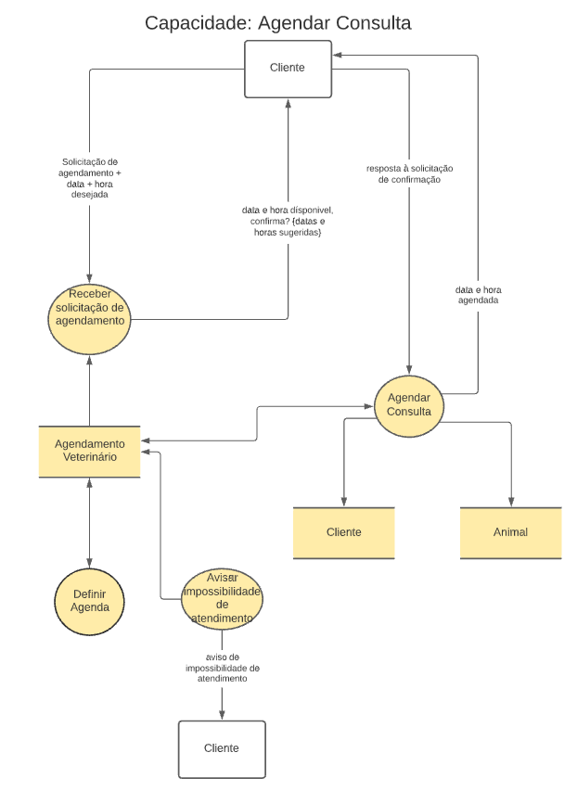
Agendar Consulta
Processo: Definir agenda
Evento: Veterinário define agenda
Objetivo: Disponibilizar datas e horários para agendamento de consulta
Trabalhador Envolvido: Veterinário
Define os dias e horários disponíveis para agendamento de consultas.

Slide 2
Agendar Consulta
Processo: Receber solicitação de agendamento
Evento: Cliente solicita agendamento
Objetivo: Verifica se data e hora informado pelo cliente estão disponíveis.
Trabalhador Envolvido: Recepcionista
Verificar se a data e hora informada pelo cliente está disponível e solicita confirmação de agendamento.
Se não tiver disponibilidade de data e horário, informa ao cliente, sugere outra data e horário disponível e solicita confirmação de agendamento.

Slide 3
Agendar Consulta
Processo: Agendar Consulta
Evento: Cliente responde solicitação de confirmação
Objetivo: Agendar consulta na data e hora confirmada pelo cliente
Trabalhador Envolvido: Recepcionista
Agenda consulta na data e hora confirmada e informa o cliente sobre o agendamento.

Slide 4
Agendar Consulta
Processo: Avisar impossibilidade de atendimento
Evento: Recepcionista avisa impossibilidade de atendimento
Objetivo: Avisar cliente sobre a impossibilidade de atendimento no dia e hora agendado.
Trabalhador Envolvido: Recepcionista
Entra em contato com cliente e avisa sobre a impossibilidade de atendimento.

Slide 5
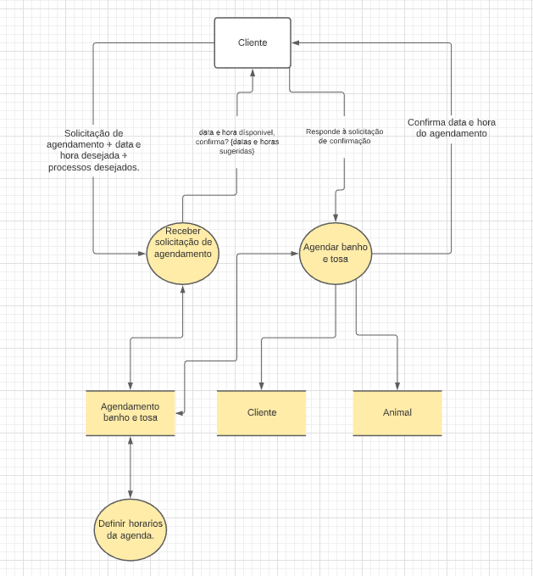
Agendar Banho e Tosa
Processo: Definir horários da agenda.
Evento: Proprietário define agenda.
Objetivo: Disponibilizar datas e horários para agendamento dos procedimentos.
Trabalhador Envolvido: Proprietário.
Define os dias e horários disponíveis para agendamento de procedimentos.

Slide 6
Agendar Banho e Tosa
Processo: Receber solicitação de agendamento.
Evento: Cliente solicita agendamento.
Objetivo: Analisar se data e horário informados pelo cliente estarão disponíveis .
Trabalhador Envolvido: Recepcionista.
Verificar se a data e hora informada pelo cliente está disponível e solicita confirmação de agendamento.
Se não tiver disponibilidade de data e horário, informa ao cliente, sugere outra data e horário disponível e solicita confirmação de agendamento.

Slide 7
Agendar Banho e Tosa
Processo: Agendar Banho e Tosa
Evento: Cliente responde solicitação de confirmação
Objetivo: Agendar banho e tosa na data e hora confirmada pelo cliente
Trabalhador Envolvido: Recepcionista
Agenda consulta na data e hora confirmada e informa o cliente sobre o agendamento.

Slide 8
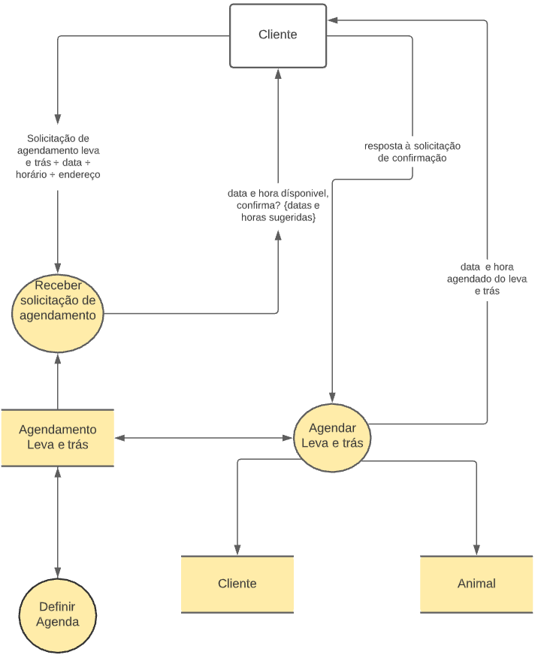
Agendar Leva e trás do animal
Processo: Receber solicitação de agendamento
Evento: Cliente solicita agendamento leva e trás
Objetivo: Verificar se data, hora e endereço informado pelo cliente estão disponíveis.
Trabalhador Envolvido: Recepcionista.
Verificar se a data, hora e endereço informados pelo cliente estão disponíveis e solicita confirmação de agendamento.
Se não tiver disponibilidade de data e horário, informa ao cliente, sugere outra data e horário disponível e solicita confirmação de agendamento.

Slide 9
Agendar Leva e trás do animal
Processo: Agendar Leva e trás
Evento: Cliente responde solicitação de confirmação
Objetivo: Agendar leva e trás do animal na data, hora e endereço confirmada pelo cliente
Trabalhador Envolvido: Recepcionista
Agenda leva e trás na data e hora confirmada e informa o cliente sobre o agendamento.

Slide 10
Agendar Leva e trás do animal
Processo: Definir agenda
Evento: Motorista define agenda
Objetivo: Disponibilizar datas e horários para agendamento de leva e trás do animal.
Trabalhador Envolvido: Recepcionista
Define os dias e horários disponíveis para agendamento de leva e trás do animal.

